Slide 1
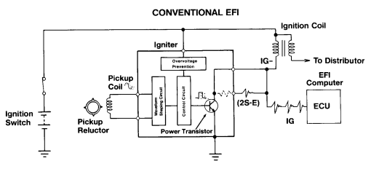
ระบบควบคุมด้วยอิเล็กทรอนิกส์ เริ่มต้น
สัญญาณรอบเครื่องยนต์ IG Signal

Slide 2
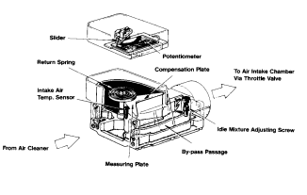
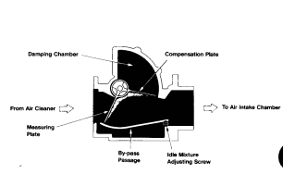
สัญญาณปริมาณอากาศที่เข้าเครื่องยนต์ Engine Air Flow Sensing

Slide 3
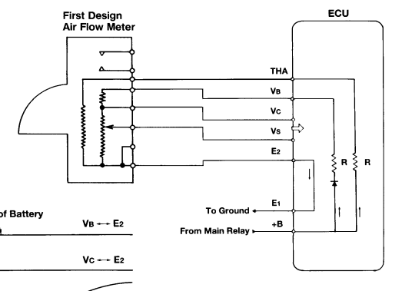
สัญญาณปริมาณอากาศที่เข้าเครื่องยนต์ Engine Air
Flow Sensing

Slide 4
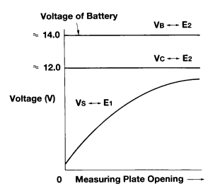
สัญญาณปริมาณอากาศที่เข้าเครื่องยนต์ Engine Air Flow Sensing

Slide 5
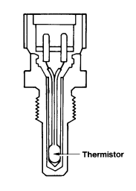
Water Temperature Sensor (THW)

Slide 6
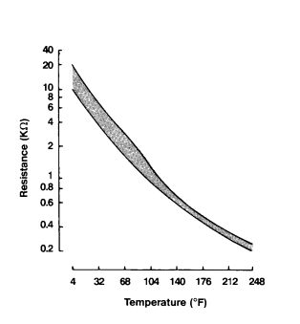
สัญญาณอุณหภูมิเครื่องยนต์ Water Temperature Sensor (THW)

Slide 7
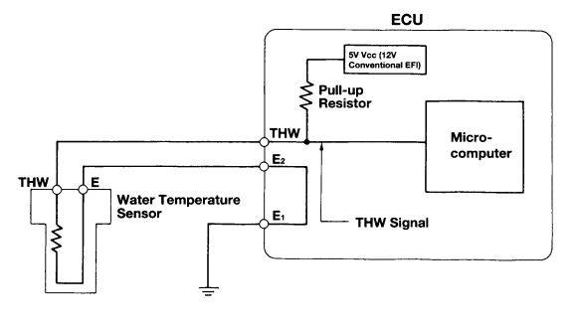
สัญญาณอุณหภูมิเครื่องยนต์ Water Temperature Sensor (THW)

Slide 8
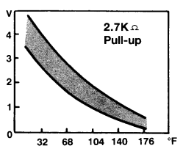
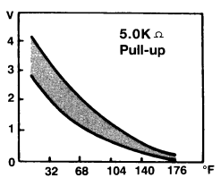
สัญญาณอุณหภูมิเครื่องยนต์ Water Temperature Sensor (THW)

Slide 9
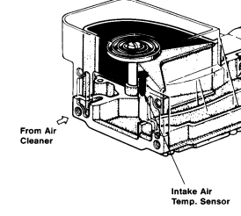
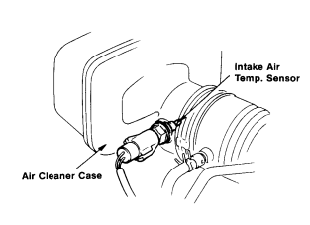
สัญญาณอุณหภูมิอากาศ Air Temperature Sensor (THA)

Slide 10
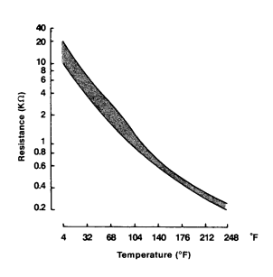
สัญญาณอุณหภูมิอากาศ Air Temperature Sensor (THA)

Slide 11
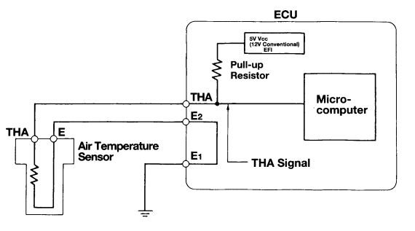
สัญญาณอุณหภูมิอากาศ Air Temperature Sensor (THA)

Slide 12
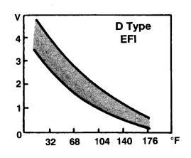
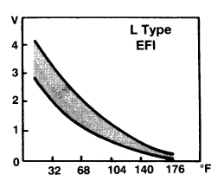
สัญญาณอุณหภูมิอากาศ Air Temperature Sensor (THA)

Slide 13
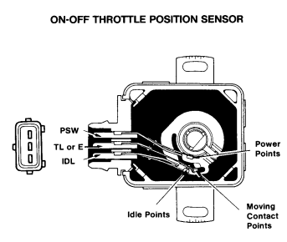
สัญญาณตัวตรวจจับมุมเปิดลิ้นเร่งThrottle Angle and Closed Throttle Sensing

Slide 14
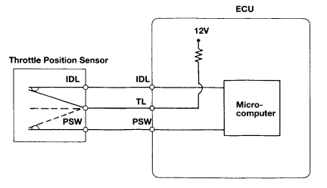
สัญญาณตัวตรวจจับมุมเปิดลิ้นเร่งThrottle Angle and Closed Throttle Sensing

Slide 15
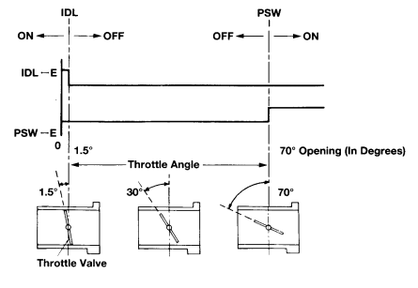
สัญญาณตัวตรวจจับมุมเปิดลิ้นเร่งThrottle Angle and Closed Throttle Sensing

Slide 16
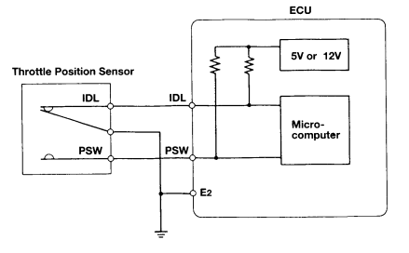
สัญญาณตัวตรวจจับมุมเปิดลิ้นเร่งThrottle Angle and Closed Throttle Sensing

Slide 17
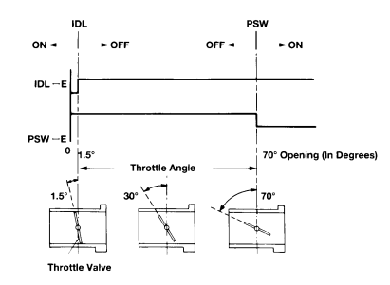
สัญญาณตัวตรวจจับมุมเปิดลิ้นเร่งThrottle Angle and Closed Throttle Sensing

Slide 18
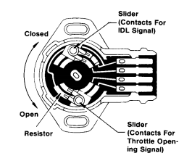
สัญญาณตัวตรวจจับมุมเปิดลิ้นเร่งThrottle Angle and Closed Throttle Sensing
Linear Throttle Position Sensor (VTA

Slide 19
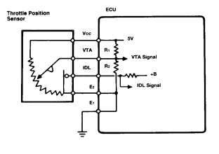
สัญญาณตัวตรวจจับมุมเปิดลิ้นเร่งThrottle Angle and Closed Throttle Sensing

Slide 20
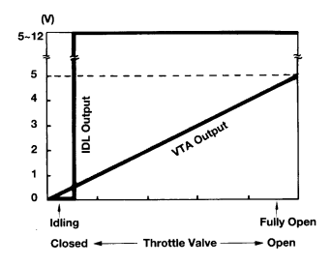
สัญญาณตัวตรวจจับมุมเปิดลิ้นเร่งThrottle Angle and Closed Throttle Sensing

Slide 21
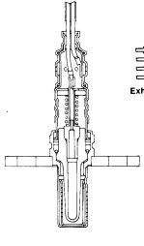
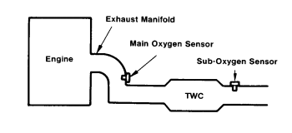
สัญญาณออกซิเจนที่ออกมากับไอเสีย Exhaust Oxygen Content Sensing (OX1)

Slide 22
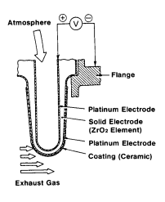
สัญญาณออกซิเจนที่ออกมากับไอเสีย Exhaust Oxygen Content Sensing (OX1)
Zirconium Dioxide Oxygen Sensor Operating Characteristics

Slide 23
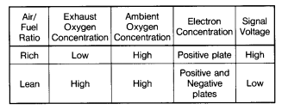
สัญญาณออกซิเจนที่ออกมากับไอเสีย Exhaust Oxygen Content Sensing (OX1)

Slide 24
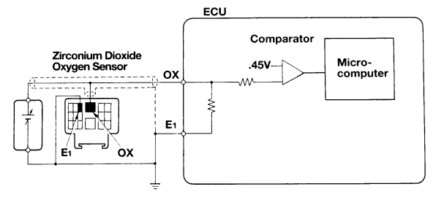
สัญญาณออกซิเจนที่ออกมากับไอเสีย Exhaust Oxygen Content Sensing (OX1)

Slide 25
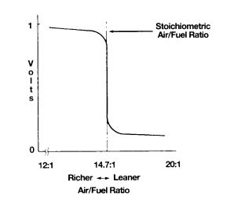
สัญญาณออกซิเจนที่ออกมากับไอเสีย Exhaust Oxygen Content Sensing (OX1)

Slide 26
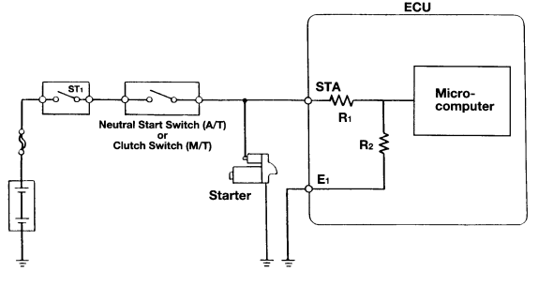
สัญญาณการสตาร์ท Engine Cranking Signal (STA)

Slide 27
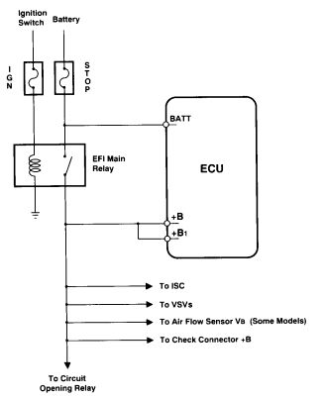
สัญญาณแรงดันไฟฟ้า เลี้ยงกล่อง ECU.

